Slide 1
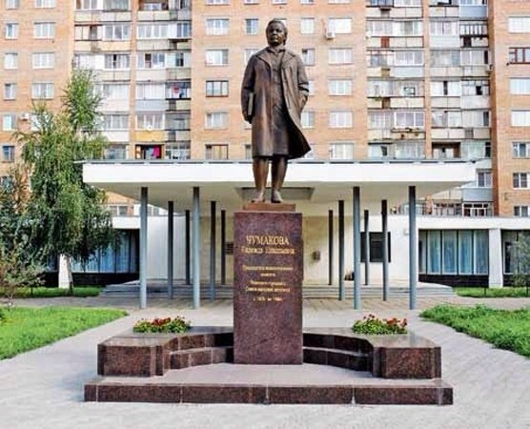
Россия памятью жива

Slide 2
Цель проекта:
Воспитывать чувство гордости за свою страну, любовь к России, своему народу, своему краю, служению Отечеству;
формировать чувство уважительного отношения к людям старшего поколения, героям труда.

Slide 3
Задачи проекта:
развивать способности к поисковой деятельности, желание узнавать новое;
расширять виды источников получения информации;
формировать умения работать в группах;
развивать словарный запас;
ставить цель к самосовершенствованию.

Slide 4
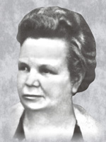
1963 – 1986 «Хозяйка» города Рязани

Slide 5
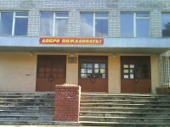
Школа №16

Slide 6
1963 – 1986 «Хозяйка» города Рязани

Slide 7
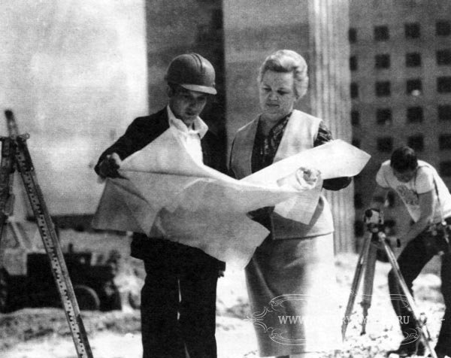
За 23 года
Население увеличилось в 2 раза;
Жильё – более, чем в 3 раза;
Созданы новые жилые районы

Slide 8
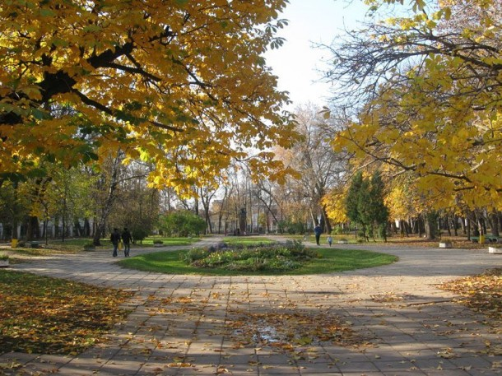
Городская роща

Slide 9
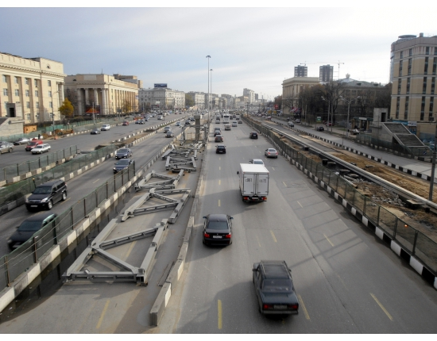
Московское шоссе

Slide 10
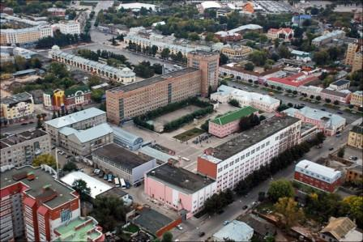
Канищево

Slide 11
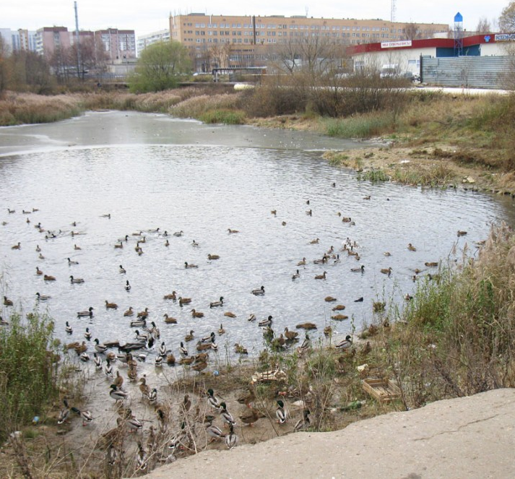
Дашково-Песочня

Slide 12
Объекты социально-культурного назначения
Центральный спортивный комплекс

Slide 13
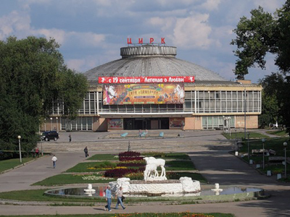
Цирк на 1700 зрителей

Slide 14
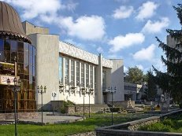
Театр кукол
Театр кукол

Slide 15
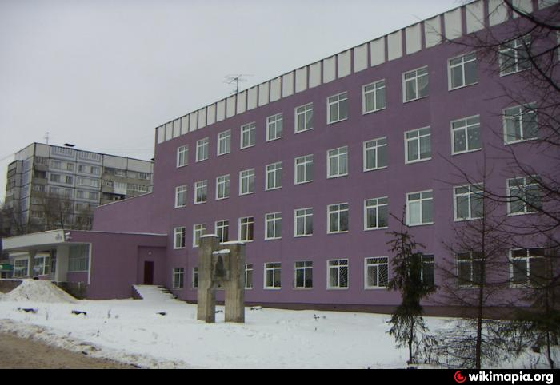
Музыкальное училище
Музыкальное училище

Slide 16
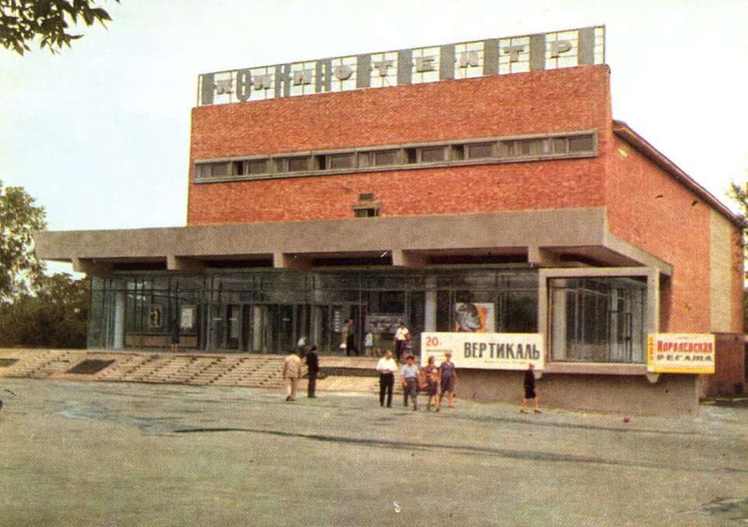
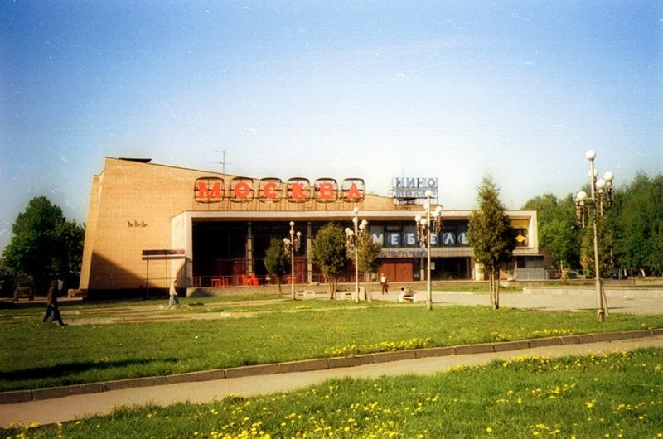
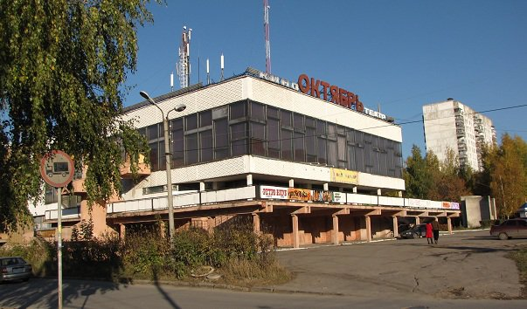
Кинотеатры
«Ока»;
«Москва»;
«Октябрь».

Slide 17
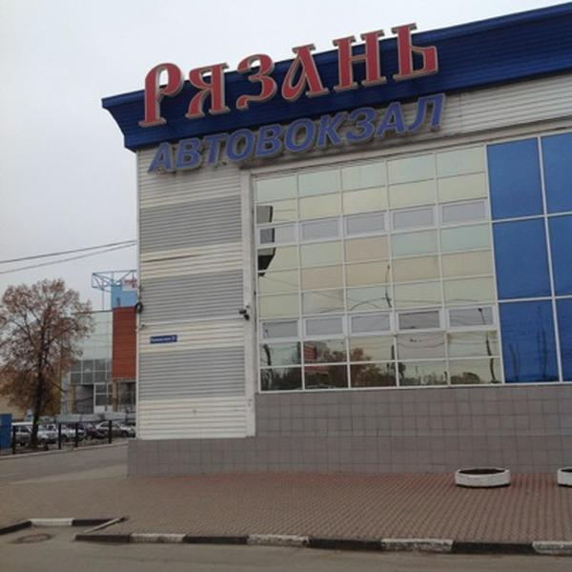
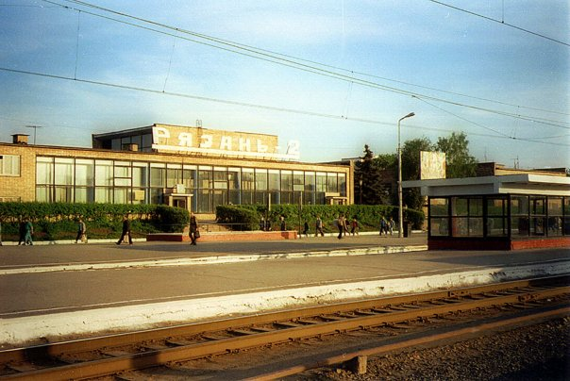
Автовокзал, железнодорожный вокзал «Рязань - 2»

Slide 18
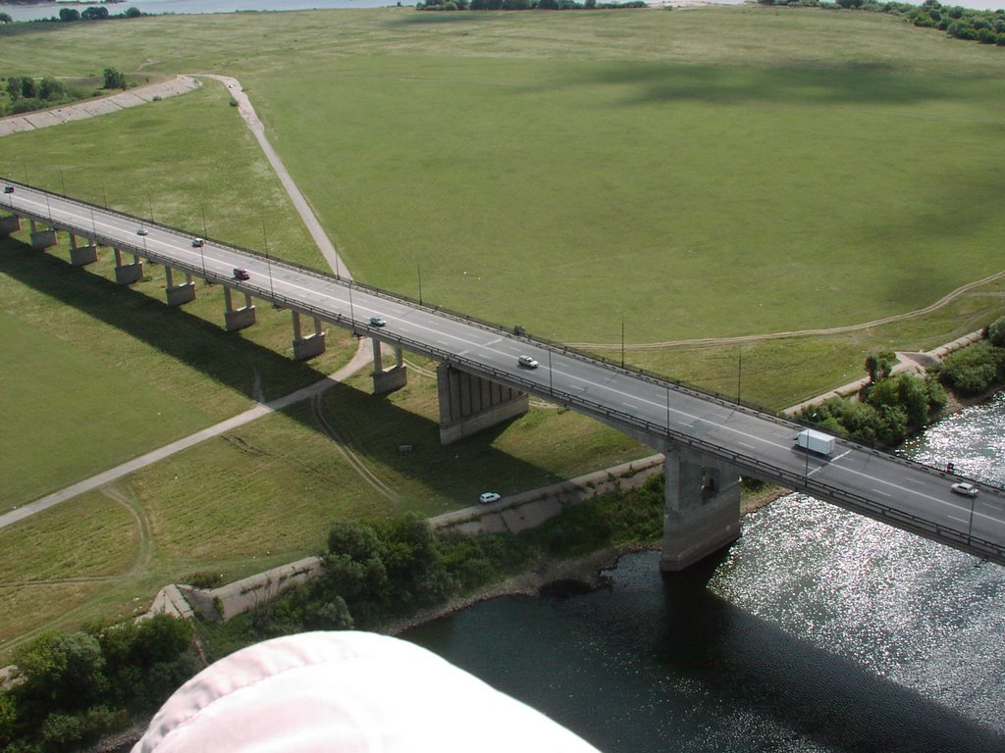
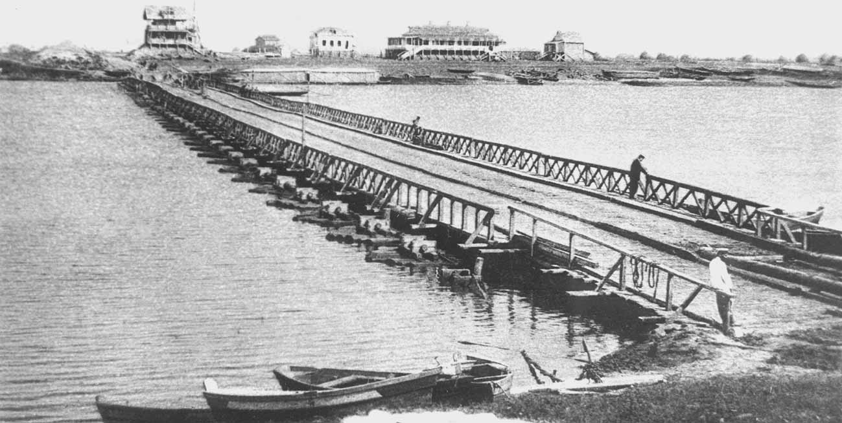
Мост через Оку
Mocт через р. Оку в Рязани. Введен в 1972 году. Протяженность моста1042 метра.

Slide 19
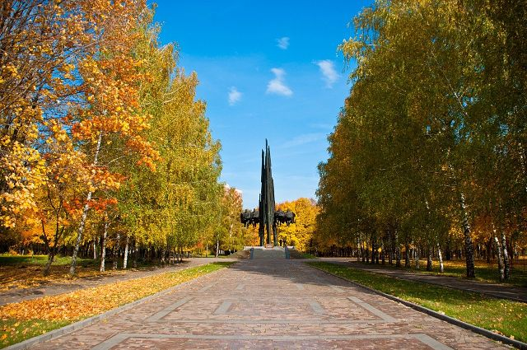
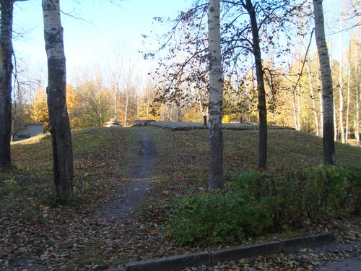
Парк им. Гагарина и Интернациональной дружбы

Slide 20
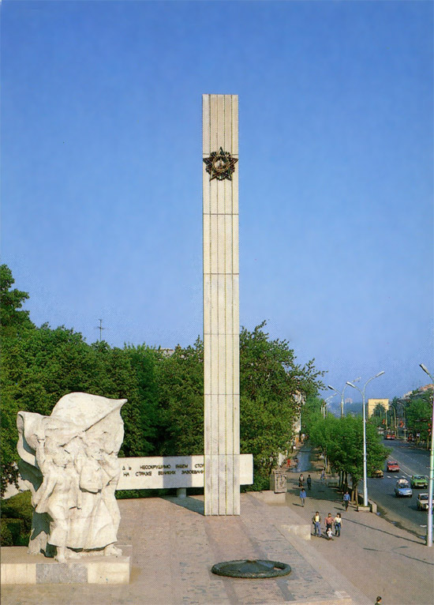
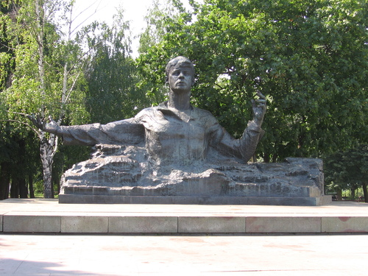
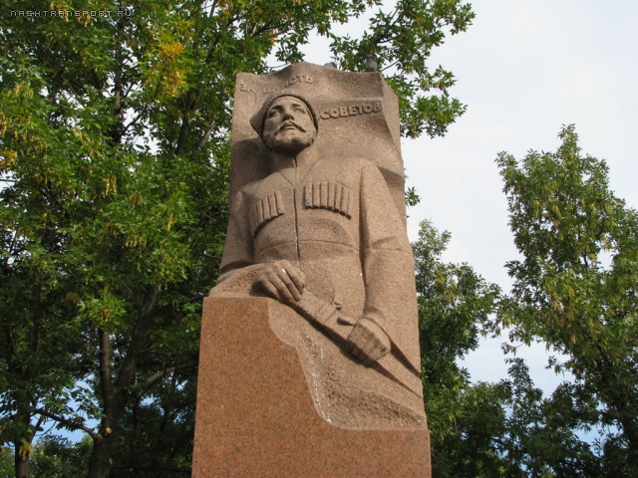
Памятники: комплекс «Площадь Победы», Ф .Полетаеву, С. Есенину, Петрову

Slide 21
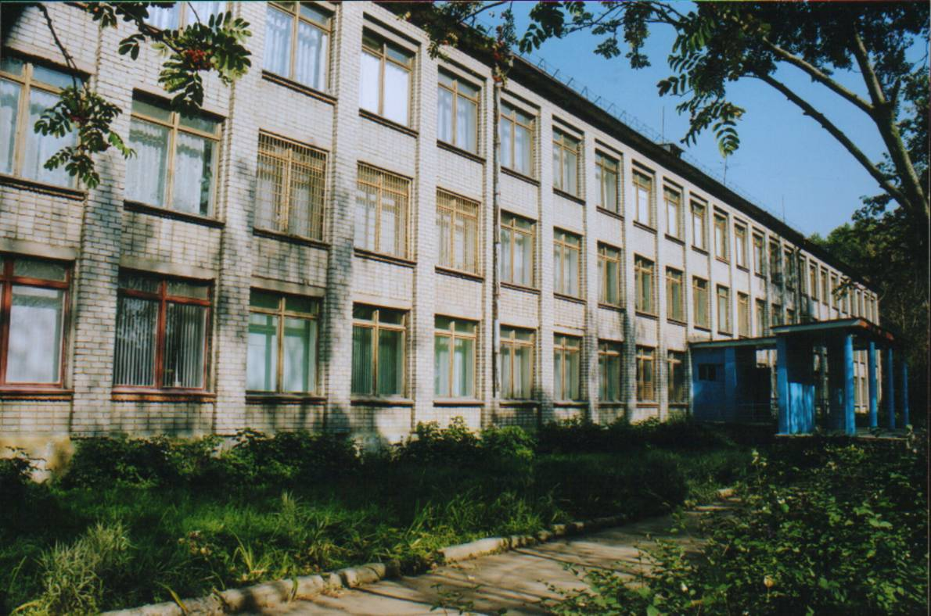
Было построено и реконструировано 63 школы. В том числе и школа №46

Slide 22
Награды города г. Рязани

Slide 23
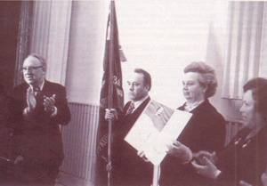

Slide 24
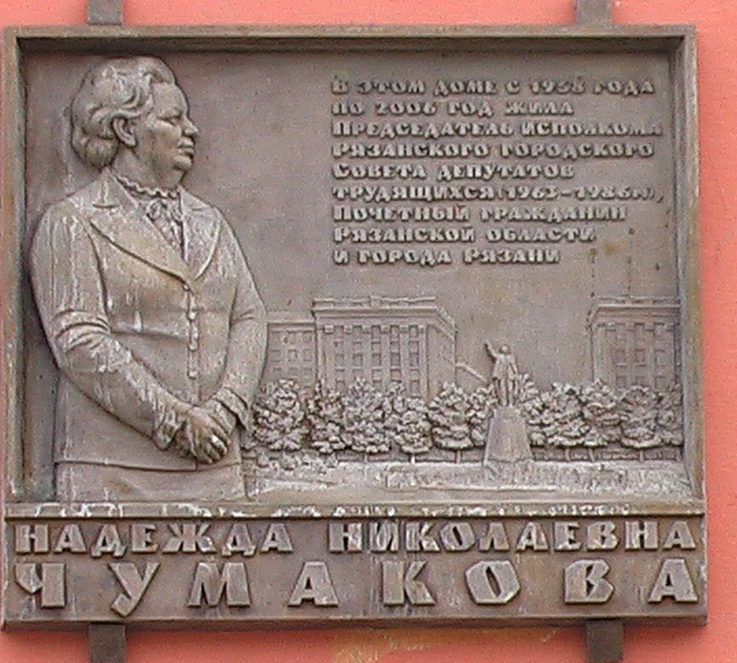
Мемориальная доска на доме, где жила Н. Н. Чумакова

Slide 25
30 апреля 2013 года (90 лет со дня рождения) был открыт памятник Н.Н.Чумаковой. Скульптор Б.Горбунов

Slide 26
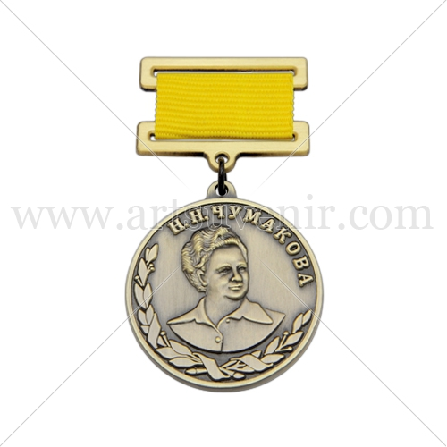
Медаль Н. Н.Чумаковой

Slide 27
1963 – 1986 «Хозяйка» города Рязани

